Slide 1
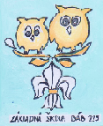
Opakovanie – Zum Schluss
Mgr. Petra Kolenová Viskupová

Slide 2
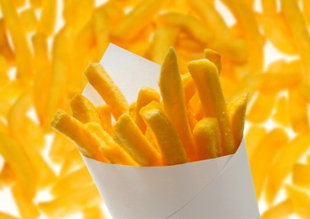
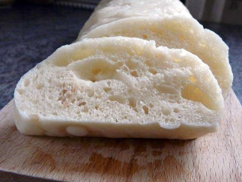
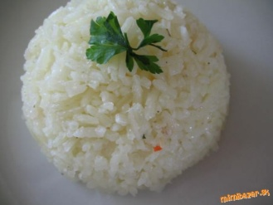
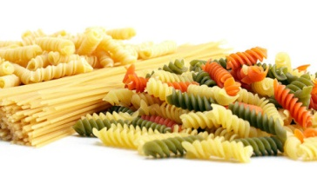
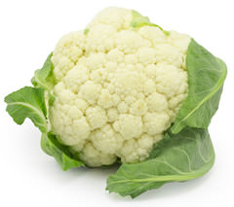
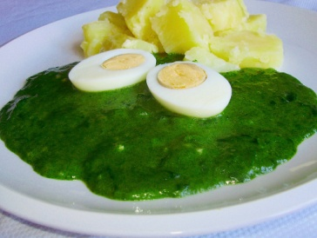
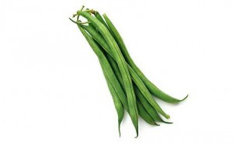
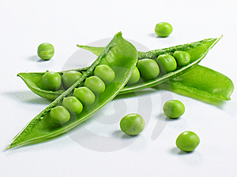
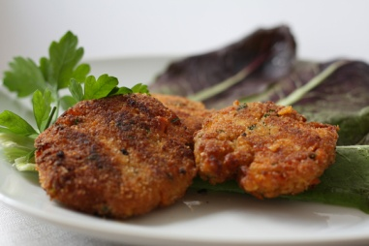
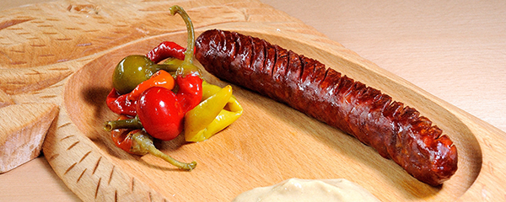
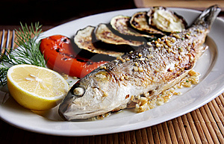
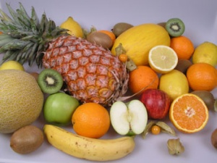
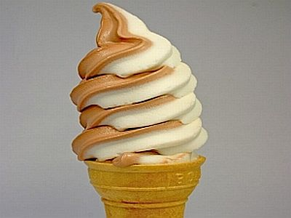
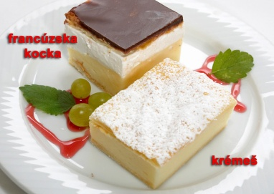
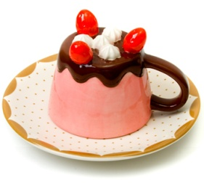
Essen in Deutschland
Beilagen
Gemüse
Fleisch
Nachtisch

Slide 3
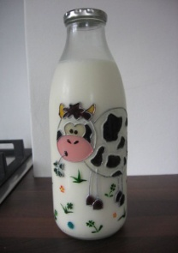
Wem hast du es gegeben?
Hier ist der Hamster.
Ich habe meine ______ Hamster gegeben.
Hier ist die Katze.
Ich habe meine _______ Katze gegeben.
Hier sind die Tiere.
Ich habe mein Essen _______ Tieren gegeben.
DATIV
dem
der
dem
den

Slide 4
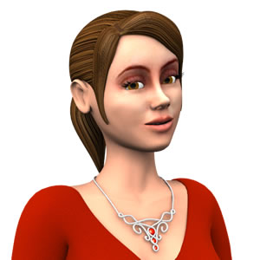
Wem gehört es?
Wem gehört die Brille? Die Brille gehört __________ .
Wem gehört das Spiel? Das Spiel gehört __________ .
Wem gehört die Tasche? Die Tasche gehört __________ .
Wem gehören die Autos? Die Autos gehören
__________ .

Slide 5
Personalpronomen
Nominativ
Ich esse gerne Pizza.
Du magst gern Pizza.
Esst ihr nie deutsches Essen?
Das essen wir fast nie.
Dativ
Pizza schmeckt _____ .
Pizza schmeckt _____ .
Schmeckt _____ das nicht?
Das schmeckt ____ nicht.
Akkusativ
Die ist für _____ .
Die ist für _____ .
Das ist für _____ .
Das ist für uns.

Slide 6
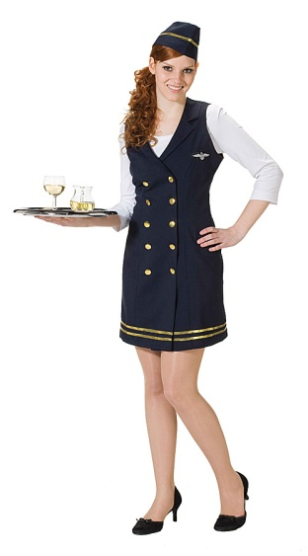
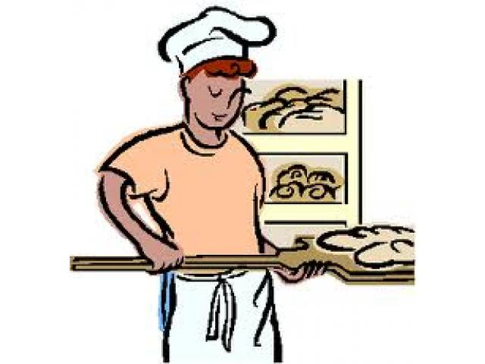
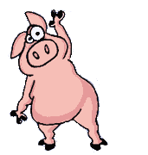
Hobby und Beruf
Was möchtest du mal werden? Du _____ doch gern. Möchtest du mal _____ ?
backen
malen
kochen
reisen

Slide 7
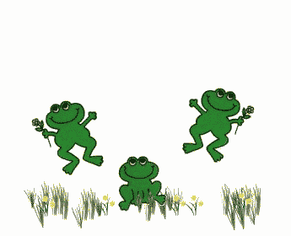
Wo gibt es...?
Ich brauche Briefmarken für meine Postkarte.
Ich brauche frisches Obst für Obsttorte.
Mir schmeckt am besten Apfelkuchen.
Ich habe Halsschmerzen, ich brauche Tabletten.
Ich brauche noch Milch, Brot, Butter, Gemüse, und viel mehr.
in der Post
in der Apotheke
im Supermarkt
auf dem Markt
in der Bäckerei

Slide 8
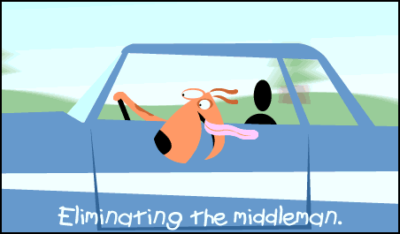
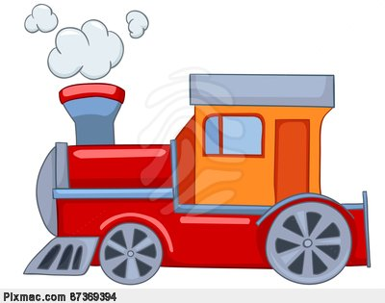
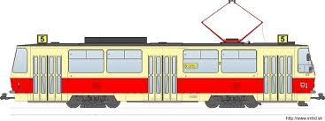
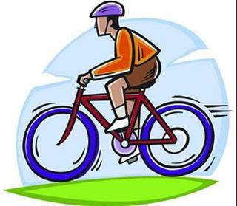
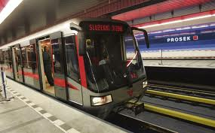
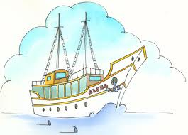
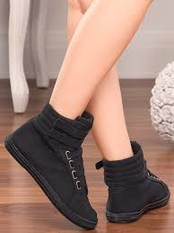
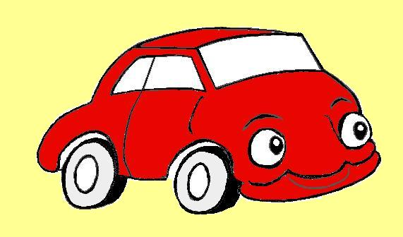
Wie kann man fahren?
mit dem mit der mit dem
zu Fuss

Slide 9
Zdroje:
http://img.cas.sk/img/21/article/1113338_.jpg
http://fooddrink.sk/wp-content/gallery/parena-knedla/knedla.jpg
http://img.mimibazar.sk/h/bs/10/080504/15/j5227.jpg
http://static.markiza.sk/a501/image/file/5/0044/AY23gTbm.jpg
http://3.bp.blogspot.com/-4vpu6QkWFRA/Ub8hgHqtNGI/AAAAAAAAK8Q/g-4uDGaiczY/s1600/1%C5%A1pen%C3%A1t+007.JPG
http://www.zdravejedlo.sk/wp-content/uploads/2011/12/fazula-zelena-300x187.jpg
http://zelovoc.nazdravie.sk/img/18.jpg
http://thumbs.dreamstime.com/thumb_288/121583189761mpL2.jpg
http://files.dieta-90.meu.zoznam.sk/200000010-7f660805ff/ovocie.jpg
http://www.atrakcie.com/index_soubory/zmrzlina4.jpg
http://www.hoteljanosik.sk/_fotos/kolace_022.jpg
http://anekapudingcantik.files.wordpress.com/2012/11/pudding-cup-and-saucer-2.jpg
http://www.nomad.sk/images/stories/recepty/sojove-fasirky/sojove-fasirky-4211.jpg
http://pivarenbudik.sk/wp-content/uploads/2012/09/domaca_pecena_klobasa.png
http://www.obeclab.sk/portal/wp-content/uploads/ryba.jpg
http://u.smedata.sk/blog/article/8/22/227068/227068_clanok_foto_200.jpg?r=00
http://zsgorazdovapuchov.edupage.org/photos/skin/clipart/2011_skola202840295B15D.png
http://zena.benzin.sk/obr/zena/ginger_zena_a_auto.jpg
http://wl.static.fotolia.com/jpg/00/22/40/53/400_F_22405323_ezq7vQhfwUzg40mzXC0rRQMLqGp81ADV.jpg
http://www.webareal.sk/fotky5635/fotos/_vyr_223letuska13392.jpg
http://www.sous-ruzinov.sk/userfiles/image/maliar.JPG
http://www.anglictina-kutnahora.cz/ADMIN/TEMPORARY/KEYWORDS/full-20111123-125206.jpg
http://nd03.jxs.cz/553/473/ee09f16740_54708836_o2.gif
http://nd02.jxs.cz/792/489/d58750f494_54199562_o2.gif

